Slide 1

Ny Tillväxtkurva i Cosmic

Slide 2
Bakgrund
Den befintliga tillväxtkurvan är lite omodern och nytt gränssnitt har utvecklats av Cambio.

Slide 3
Planering
I höst kommer den befintliga tillväxtkurvan i Cosmic att ersättas med en ny som man når via menyval "Tillväxtkurva".
- Start 13 maj 2024
- Både den befintliga och den nya tillväxtkurvan finns till september

Slide 4
Support och förberedelser
- Sedvanlig kontaktväg – ärende till Supportcenter vårdsystem
- E-learning i Cosmic
Vi rekommenderar att se den e-learningfilm som ni når via Cosmic (Meny > Hjälp > E-learning Cosmic).
Filmen är placerad i mappen "Barnhälsovård" och heter "Tillväxtkurva". Under maj och juni kommer vi att delta på webbinarium för att visa den nya tillväxtkurvan.

Slide 5
Presentation av nya tillväxtkurvan (Growth XP)

Slide 6
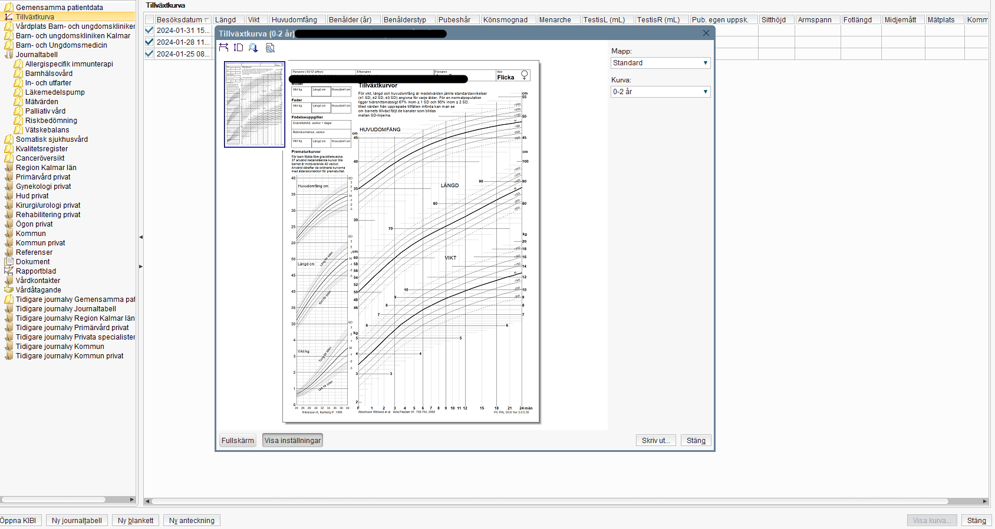
Tillväxtkurvan idag
Egen journalmapp i fönstret Journal.

Slide 7
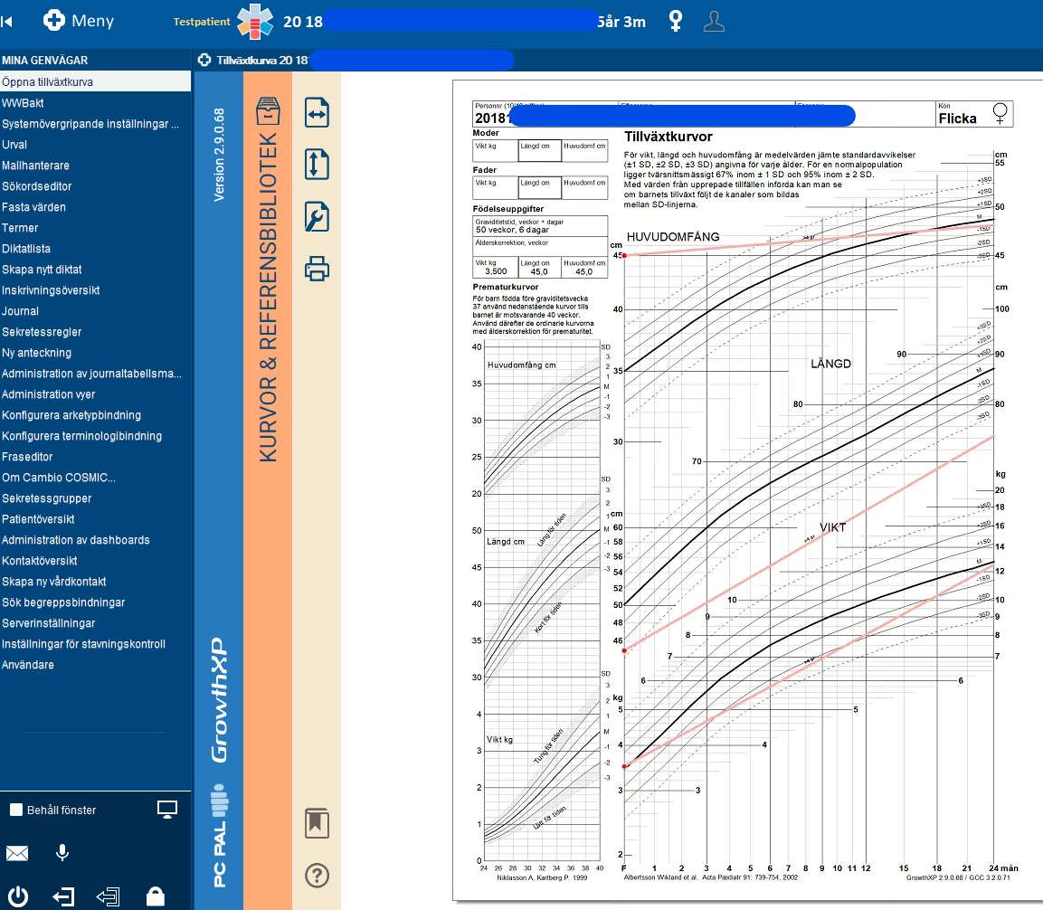
Nya tillväxtkurvan
Nytt menyval: Öppna tillväxtkurva
Kortkommando Ctrl + Shift + X
Öppnas i eget fönster
Anpassad kurva öppnas automatiskt
Kan användas med Använd 2 skärmar
Registrering av värden sker på samma sätt som innan

Slide 8

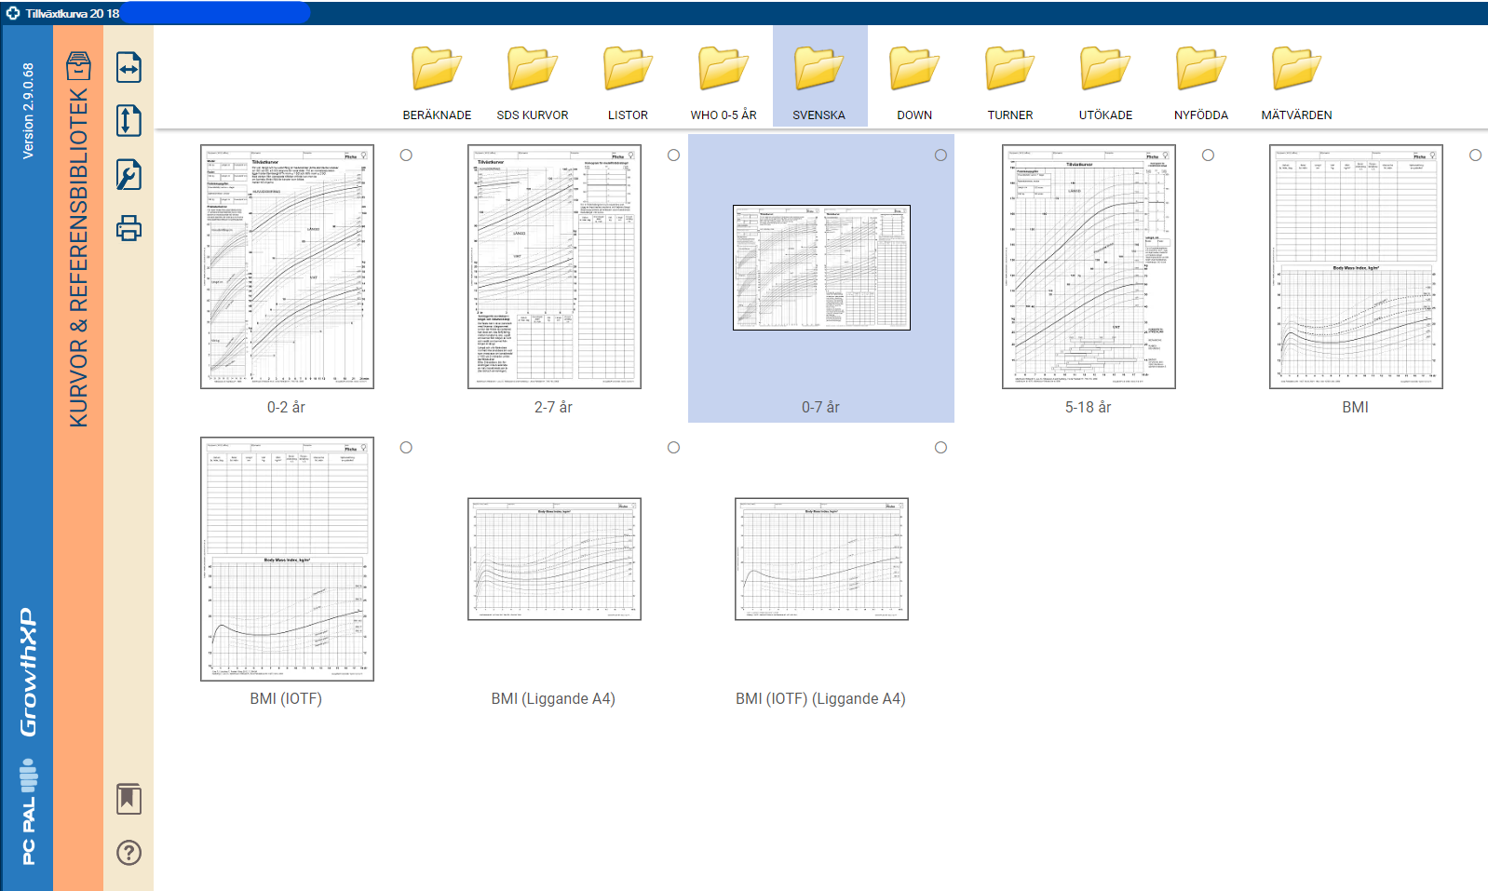
Kurvor och referensbibliotek
Via listen Kurvor och referensbibliotek kommer man åt ytterligare kurvor och listor.
På liten skärm:
På stor skärm:

Slide 9
Katalogpanel
Kataloger visar förhandsvisning av olika kurvor och listor. Vald katalog placeras i mitten av panelen.
Vid klick på kurva eller lista öppnas denna och informationen visas.

Slide 10
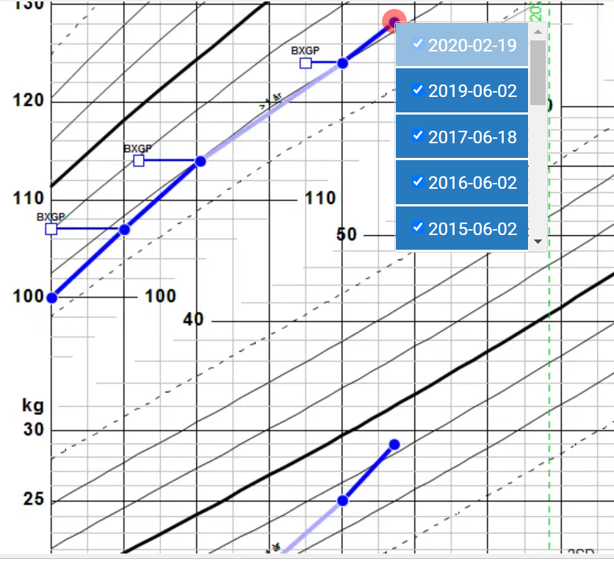
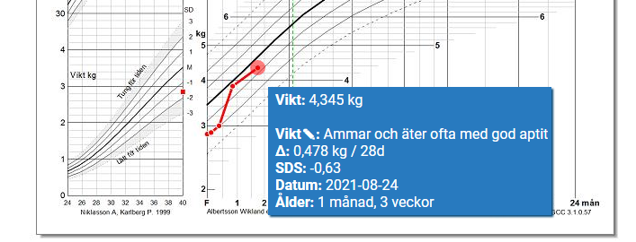
Kurvor
I öppnad kurva finns möjlighet till tooltip som visar detaljerad information inkl. kommentarer.
Möjlighet att dölja/visa registrerade värden.
Möjlighet att markera och zooma in del av kurva.

Slide 11
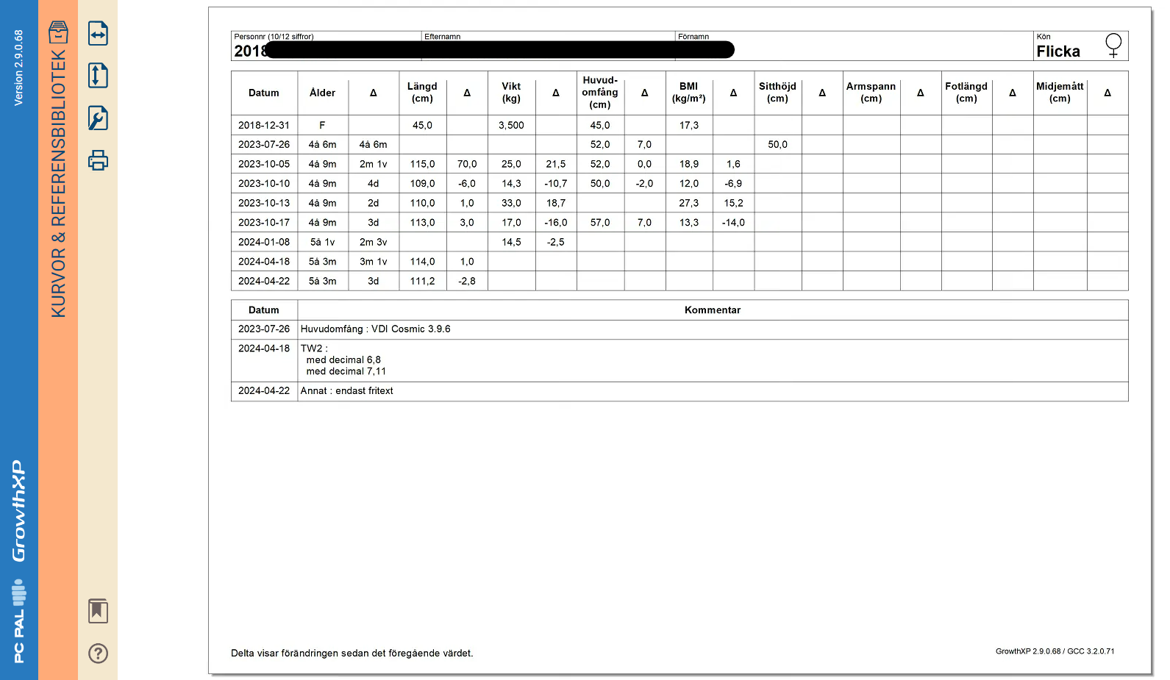
Listor
Exempel på lista: Delta

Slide 12






Verktygslist
Ikonen öppnar en hjälpmeny
Ikonen öppnar utskriftsdialog
Ikonen öppnar referensbibliotek
Ikonen öppnar inställningar för vad som kan visas i kurvor och listor
Ikonerna zoomar

Slide 13
Begränsningar
Det finns kända buggar som kommer rättas vid kommande uppgraderingar av Cosmic:
- Engelska termer i kronologisk journal, t ex år = yr och vecka = wk
- Presenterar ej följande sökord:
Bröstutveckling
Genitaliautveckling
Pubesbehåring
Diskussion pågår:
- Skelettåldersbestämning (G&P) presenteras som t ex 0700 (Cambio informerade)
Vid fel eller frågor skicka gärna in ett ärende till Supportcenter Vårdsystem.

Slide 14
Tillsammans för ett friskare tryggare och rikare liv

